Slide 1
Java 팀 프로젝트 - 써브웨이 주문 프로그램 -
4조
김세환/도아람/양명지

Slide 2
팀 프로젝트 주제 선정
Java로 프로그램을 만들어보자!
주문 프로그램은 어떨까?
‘써브웨이 모바일 주문 폼＇을 Java로 구현할 수 있겠다!
팀원들에게 참조 자료 배포 후 각자 프로그램을 한번씩 작성해보도록 함
자료 도합 후 개선 부분 수정 및 실행
몇 가지 어려운 기능은 다음 기회에 구현해보기로 함

Slide 3
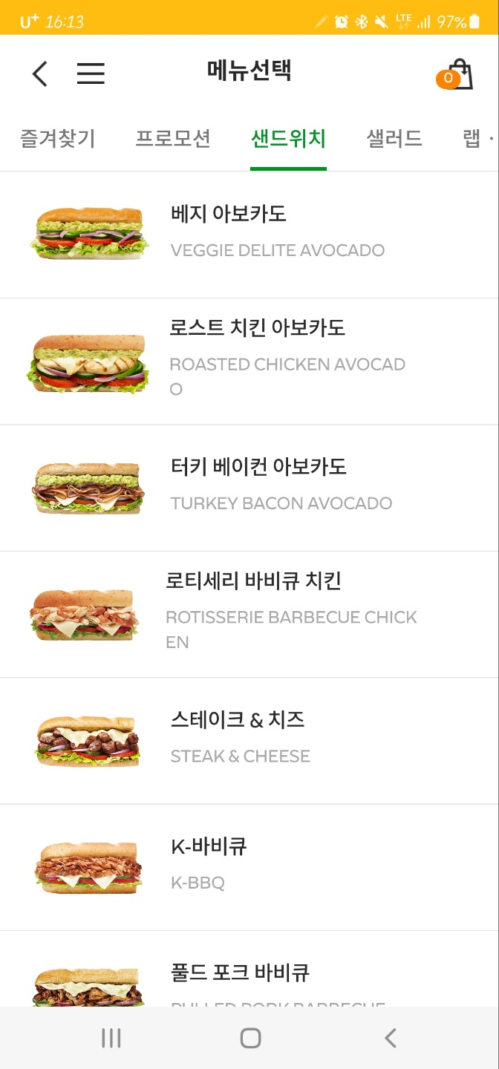
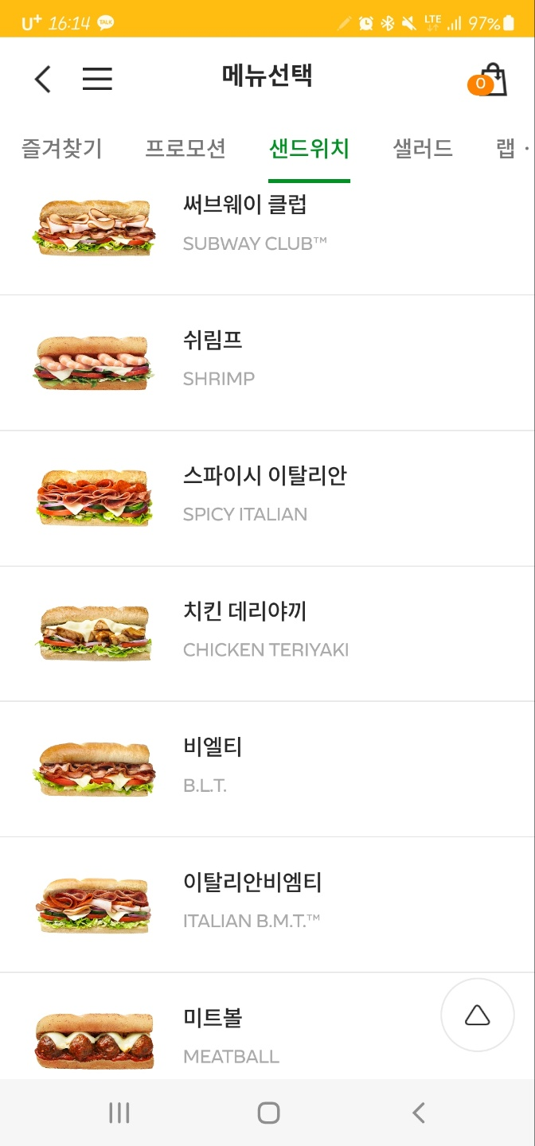
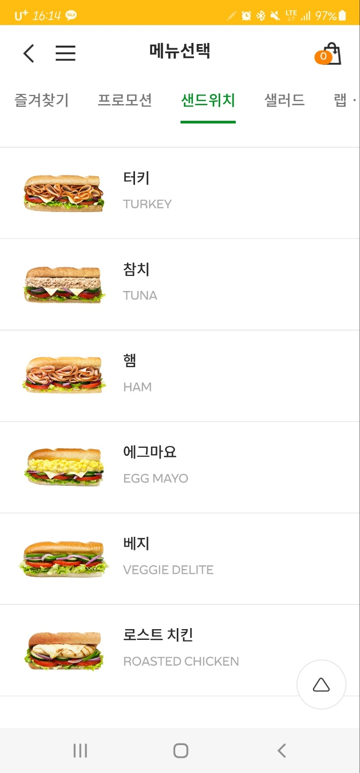
아이디어는 어디서?

Slide 4
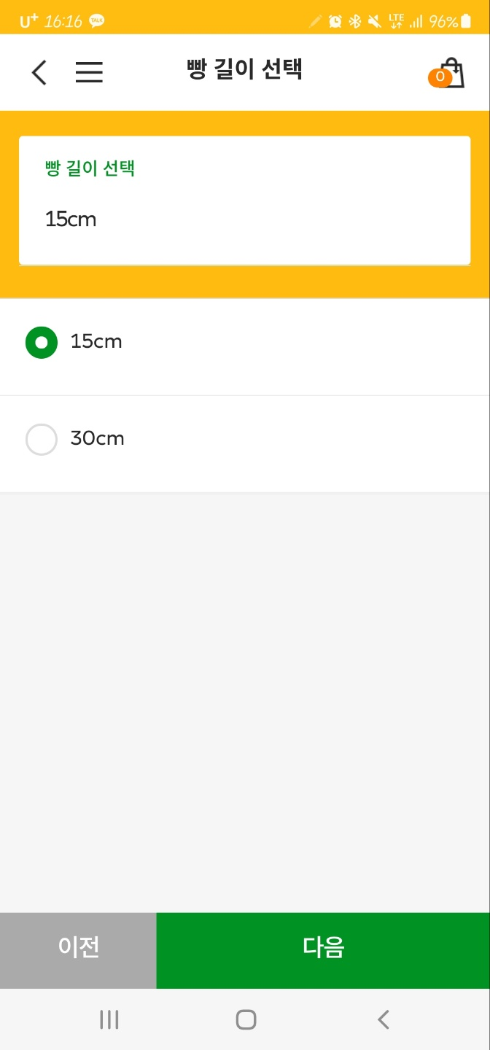
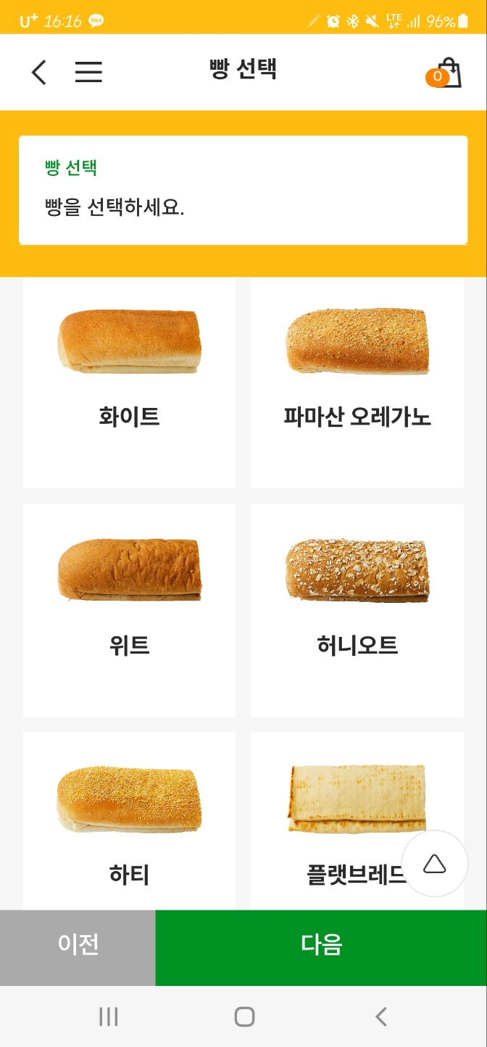
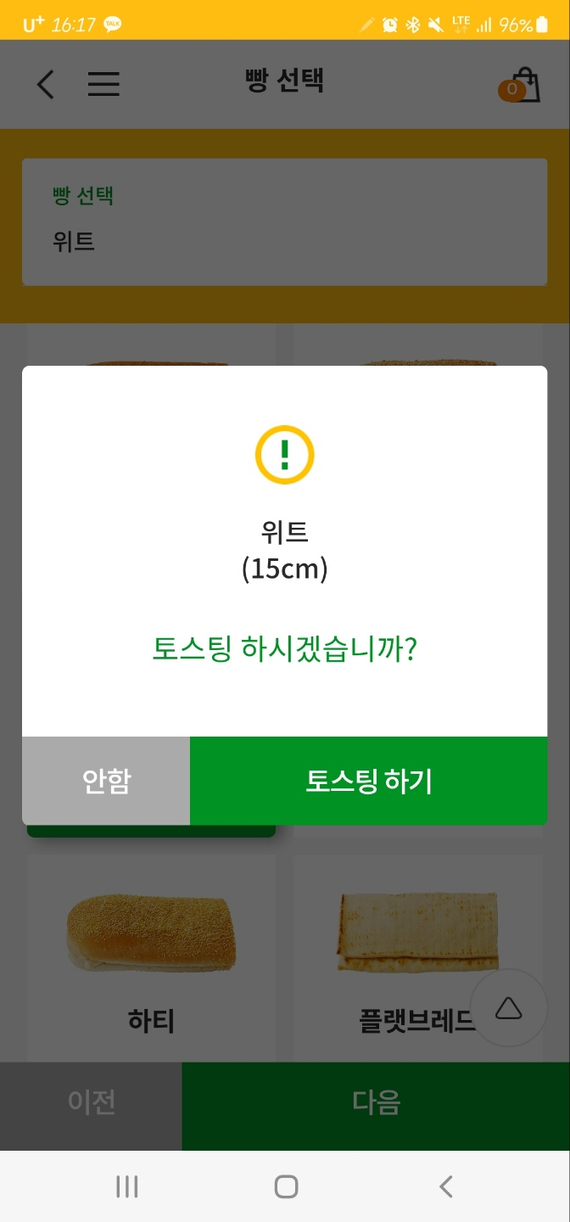
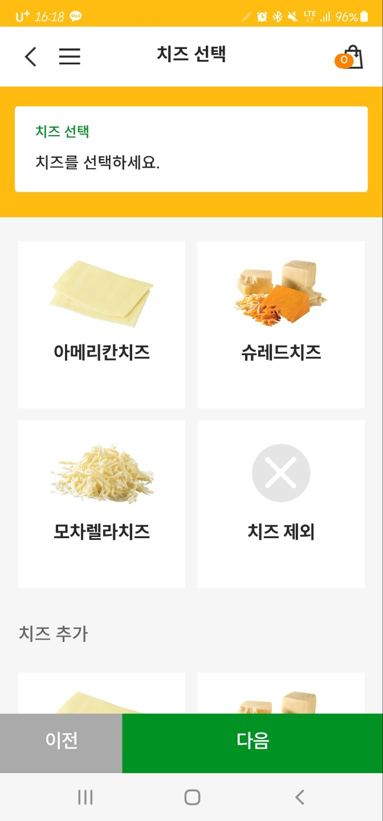
아래의 폼을 Java로 구현할 수 있겠다!
빵 선택에 따른 가격 적용은 어떻게?

Slide 5
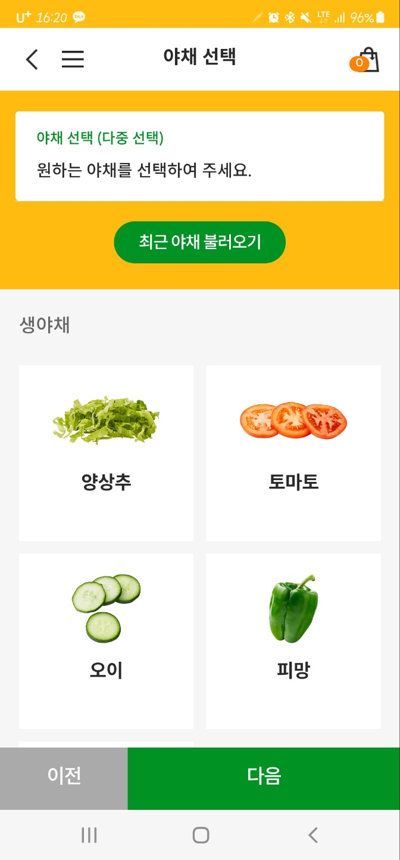
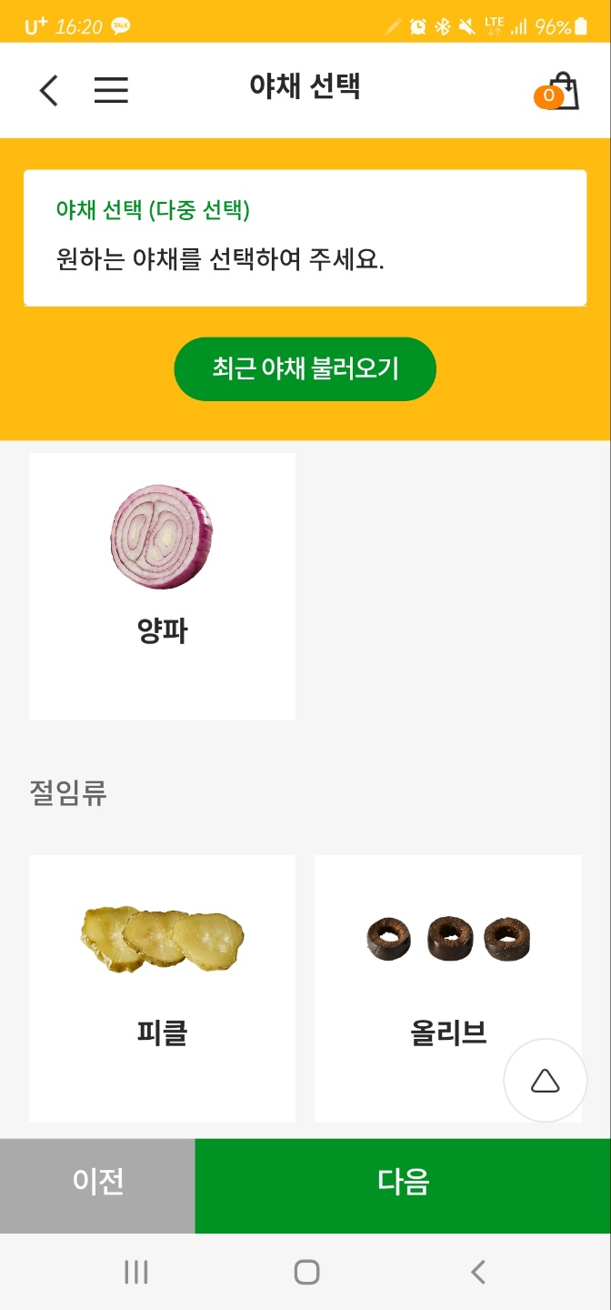
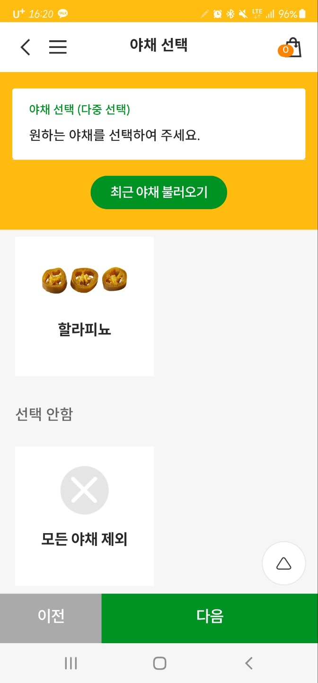
아래의 폼을 Java로 구현할 수 있겠다!
다중 선택은 어떻게
구현할까?

Slide 6
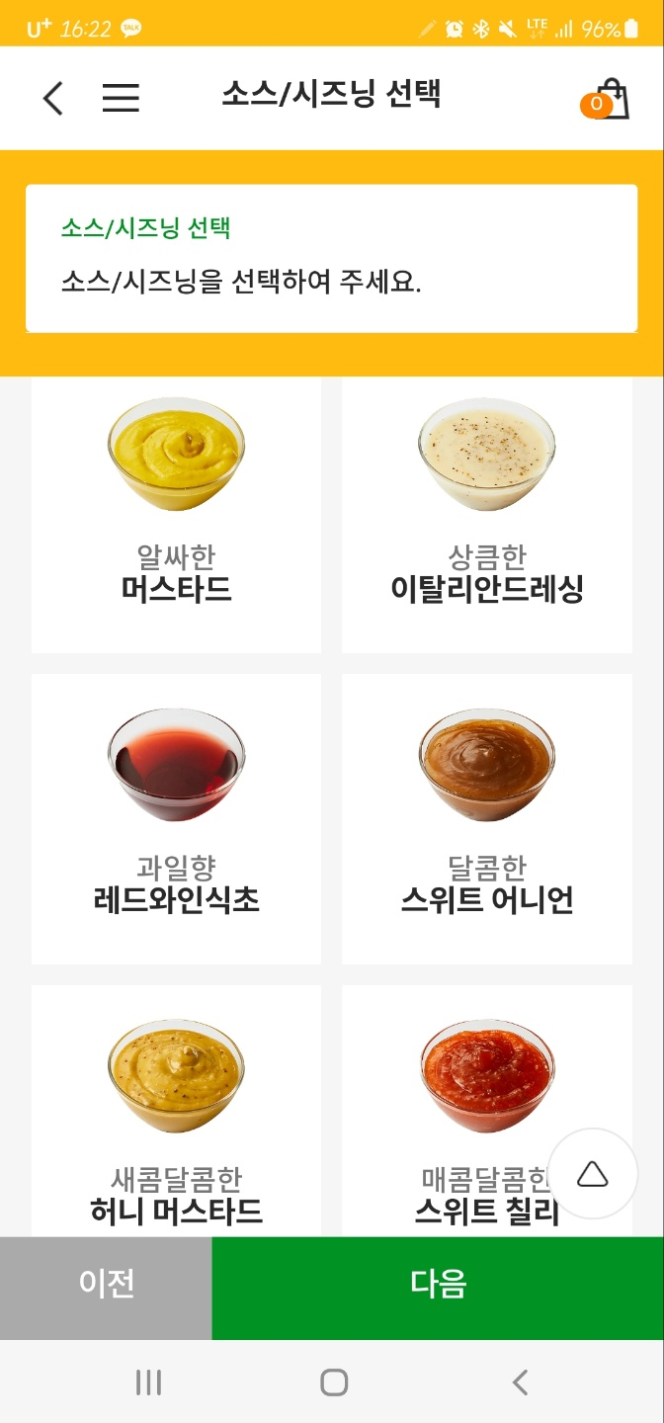
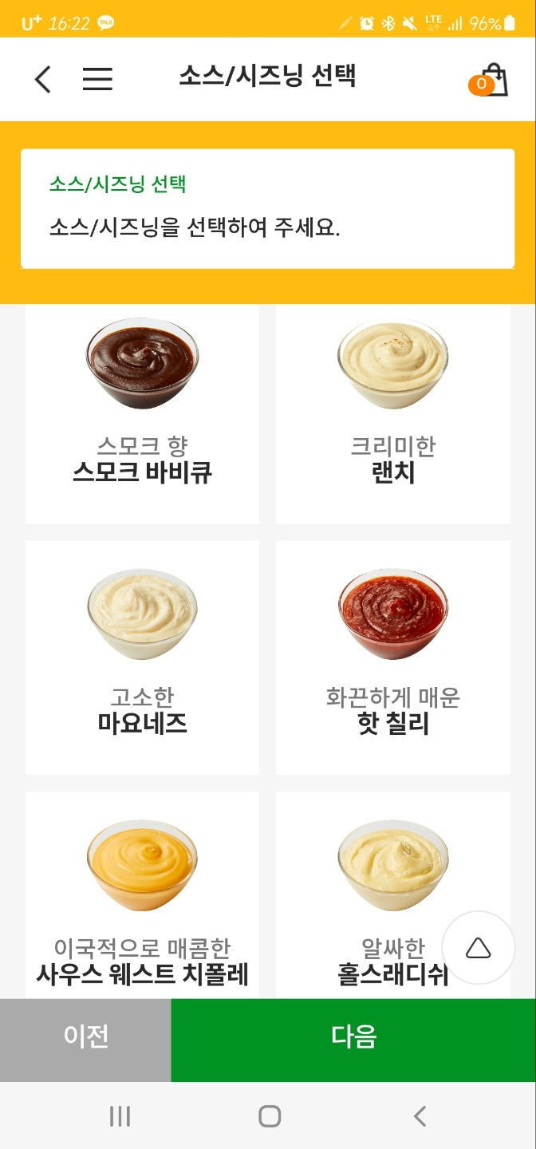
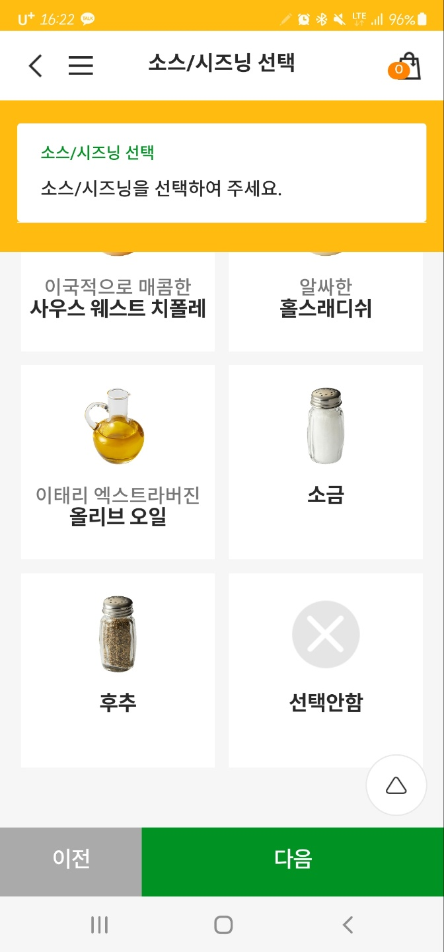
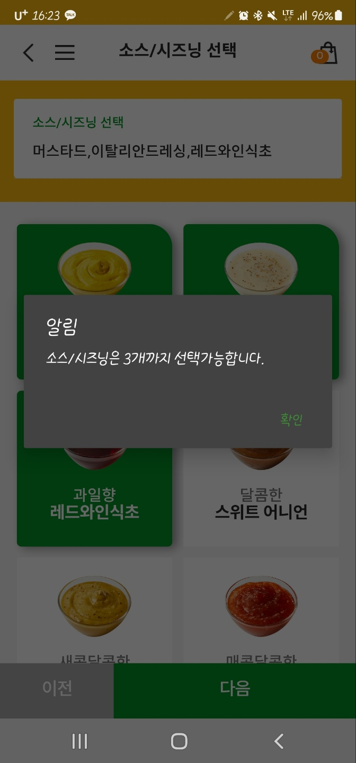
아래의 폼을 Java로 구현할 수 있겠다!
다중 선택, 3개 이상 선택 시 알림 띄우기!

Slide 7
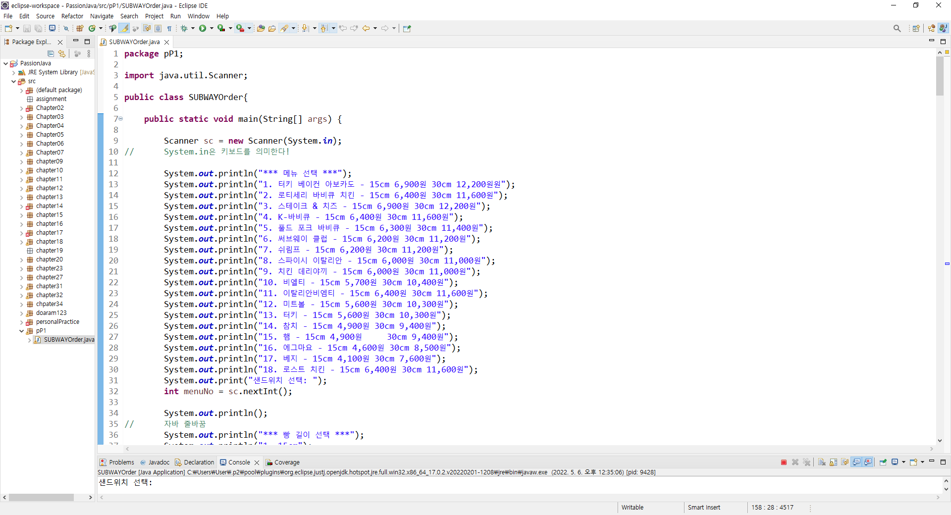
자료 입력1

Slide 8
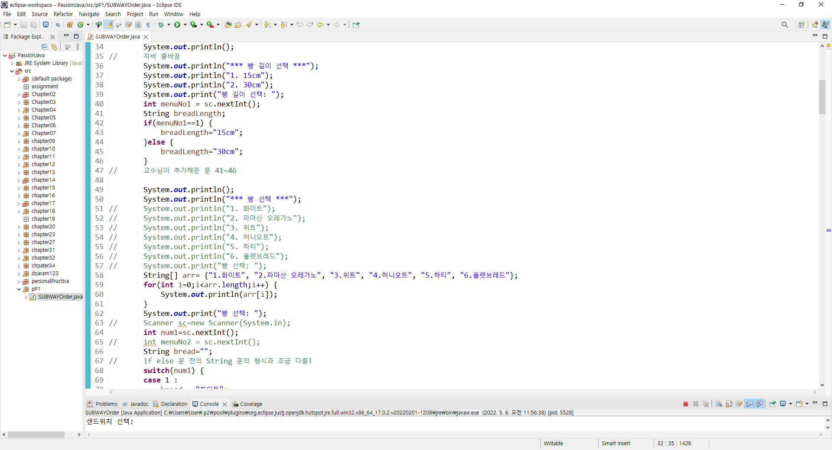
자료 입력2

Slide 9
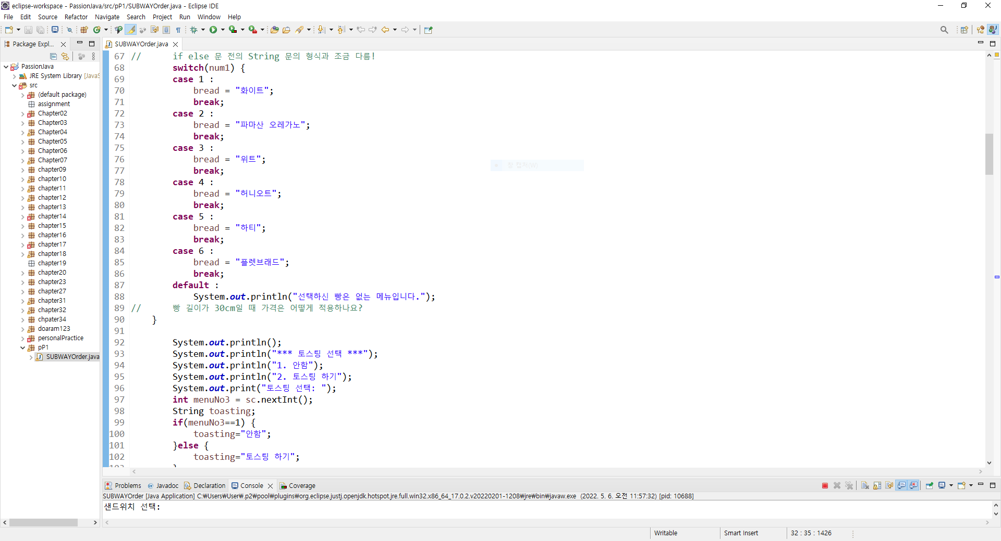
자료 입력3

Slide 10
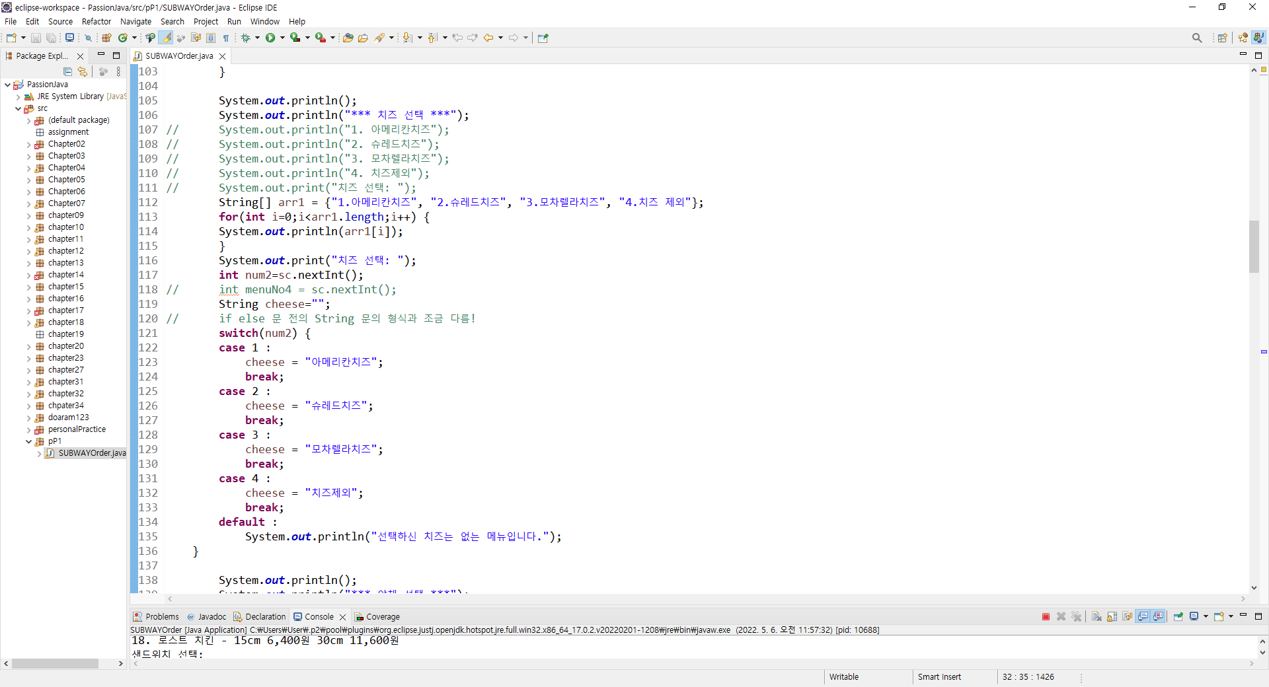
자료 입력4

Slide 11
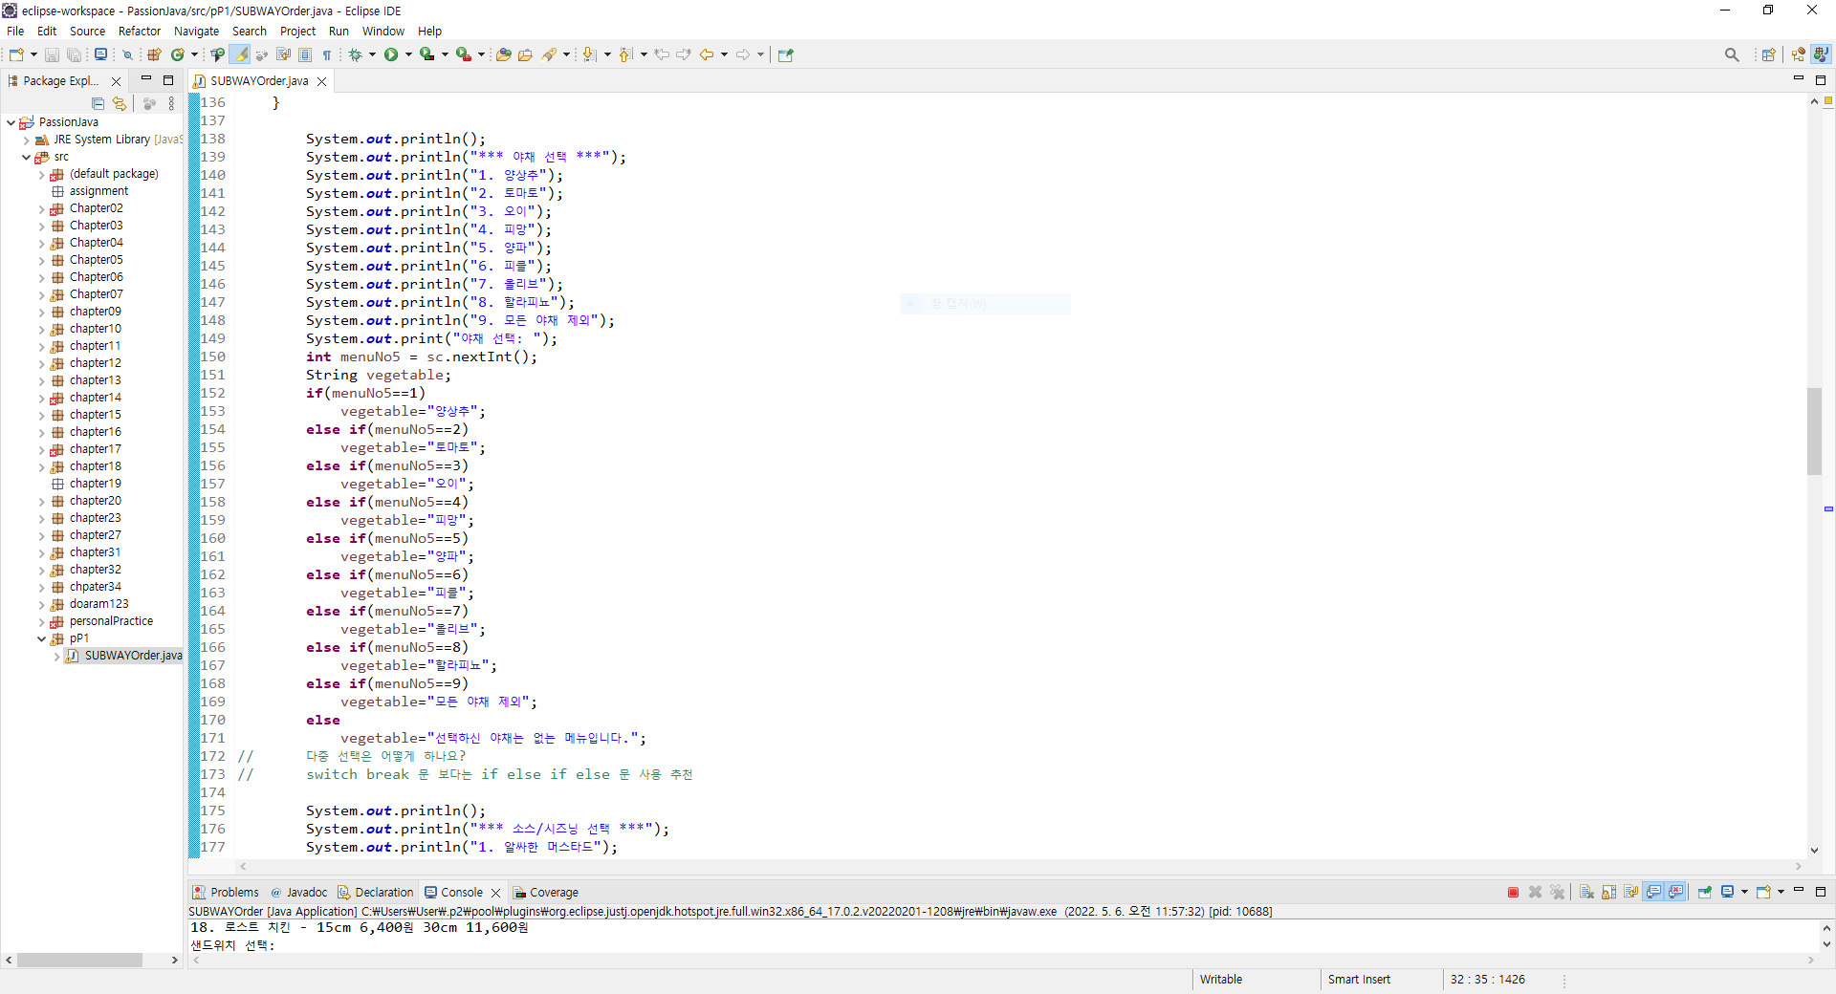
자료 입력5

Slide 12
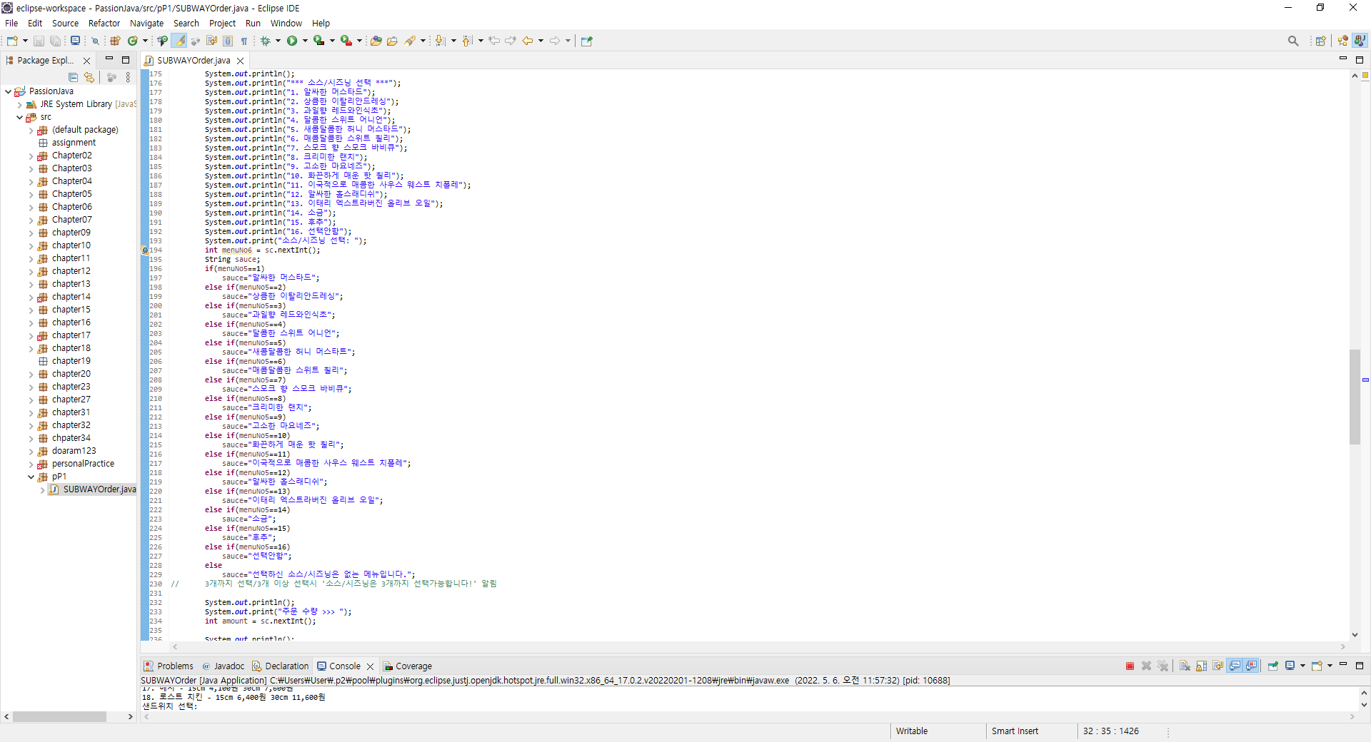
자료 입력6

Slide 13
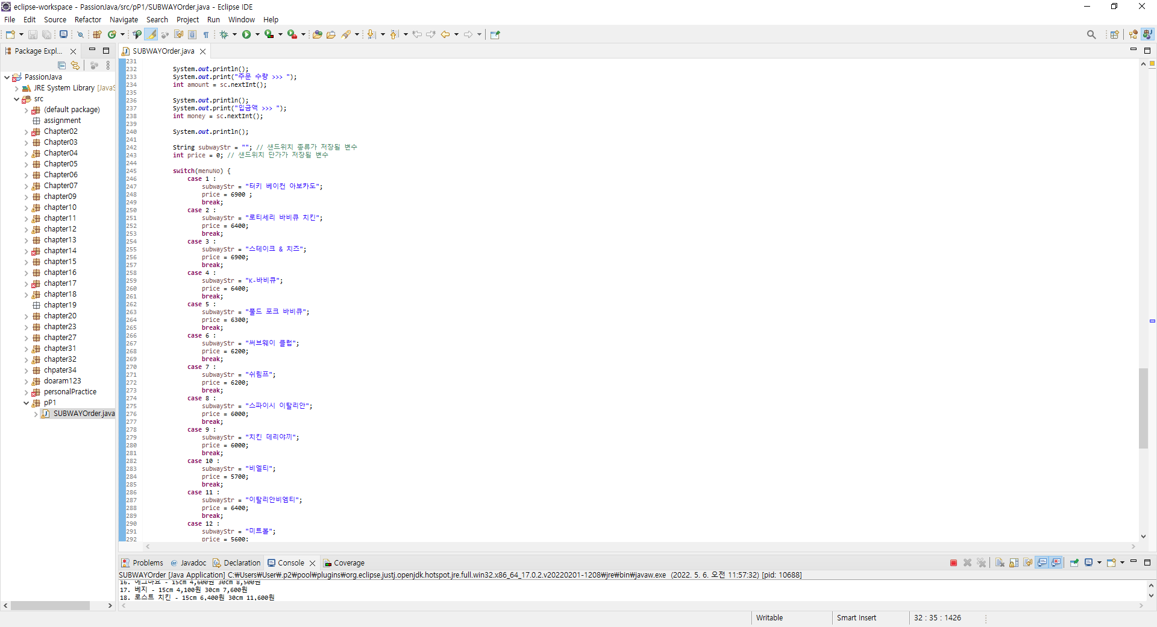
자료 입력7

Slide 14
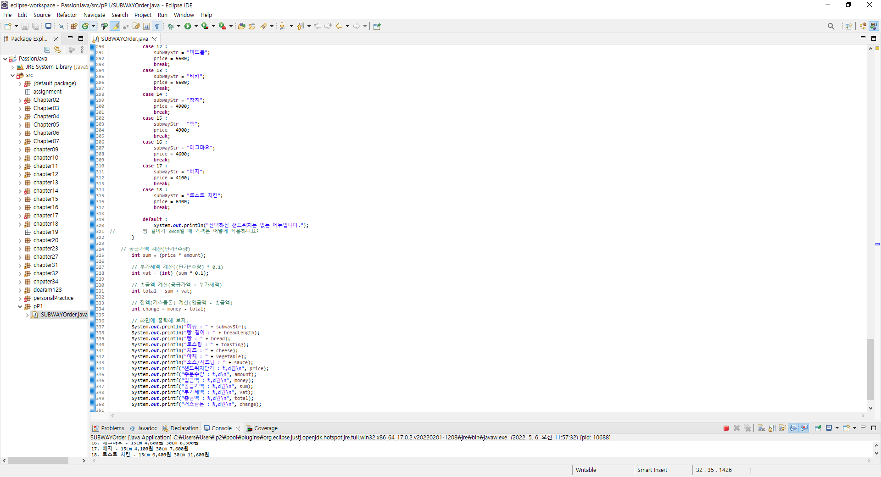
자료 입력8

Slide 15
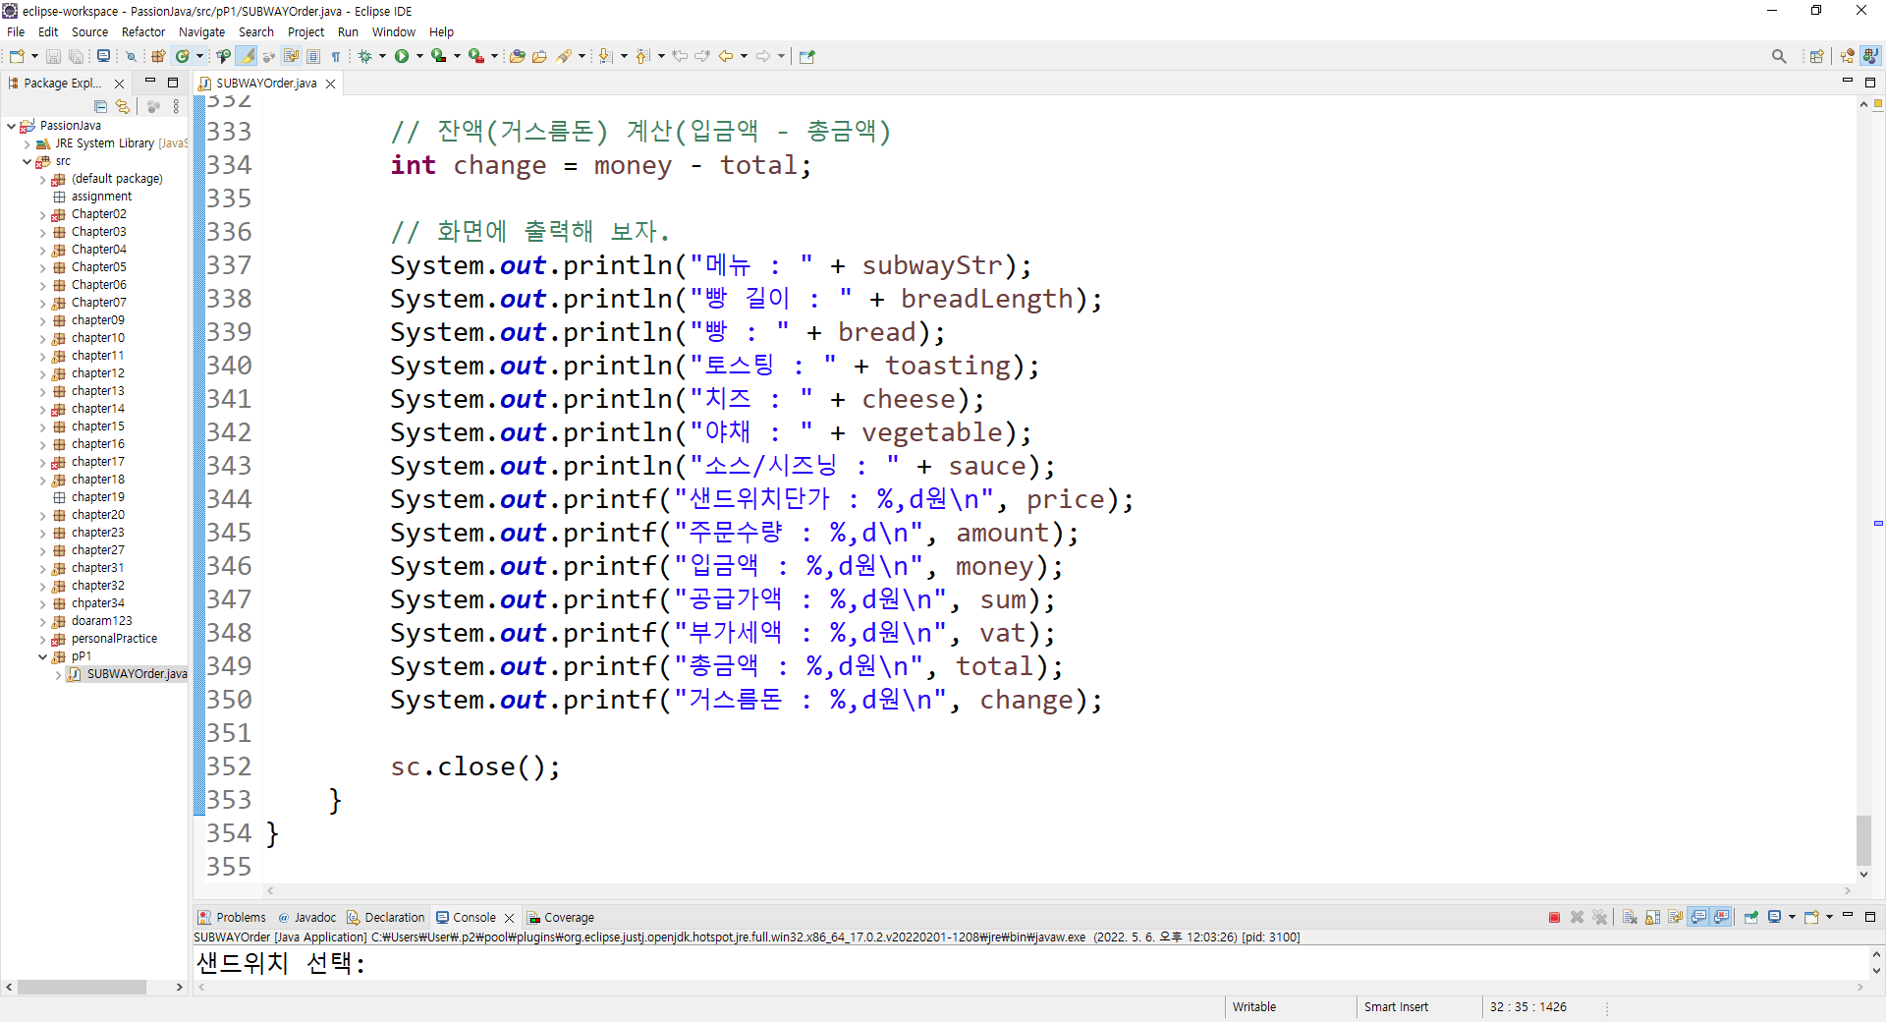
자료 입력9

Slide 16
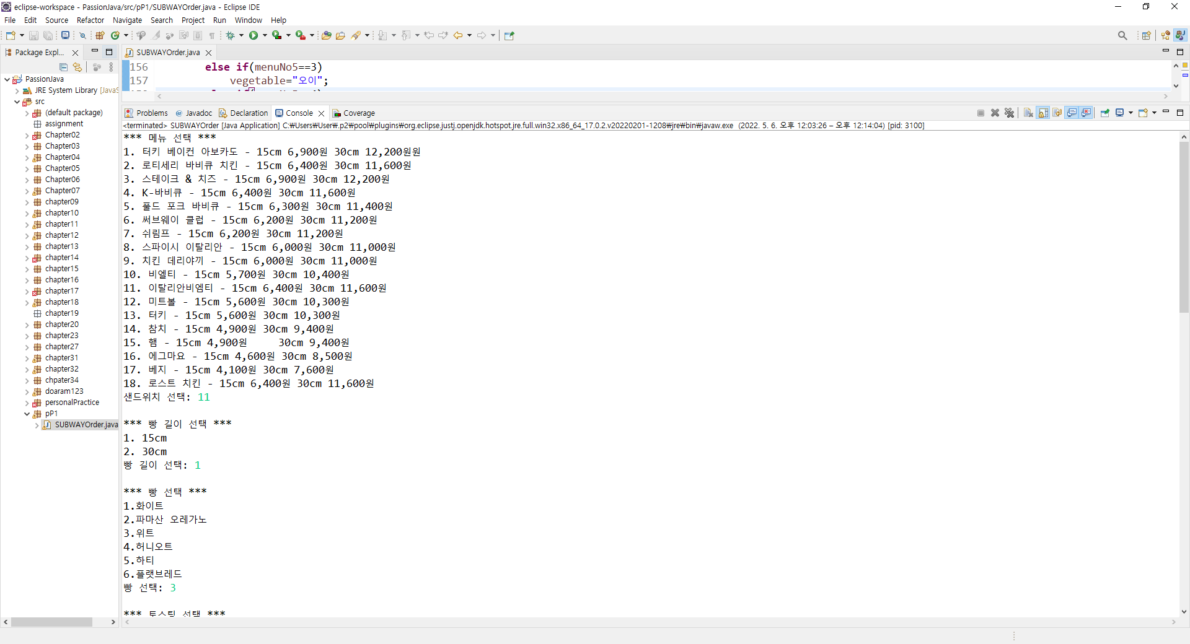
자료 입력10

Slide 17
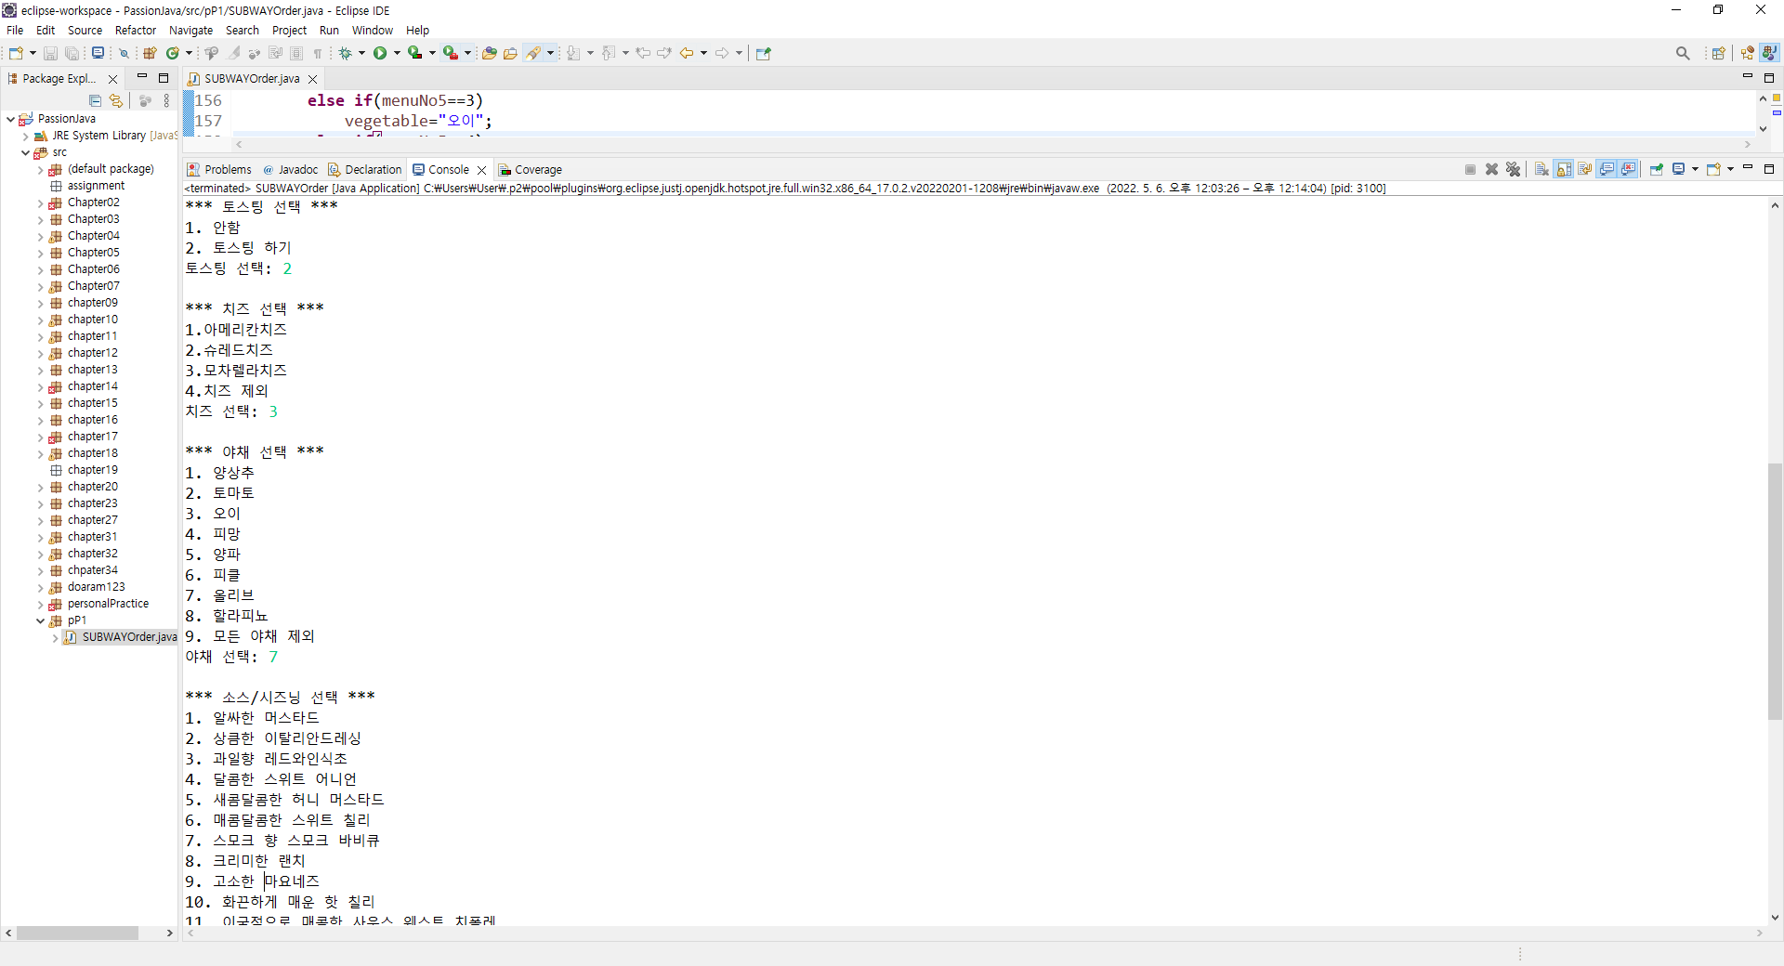
자료 입력11

Slide 18
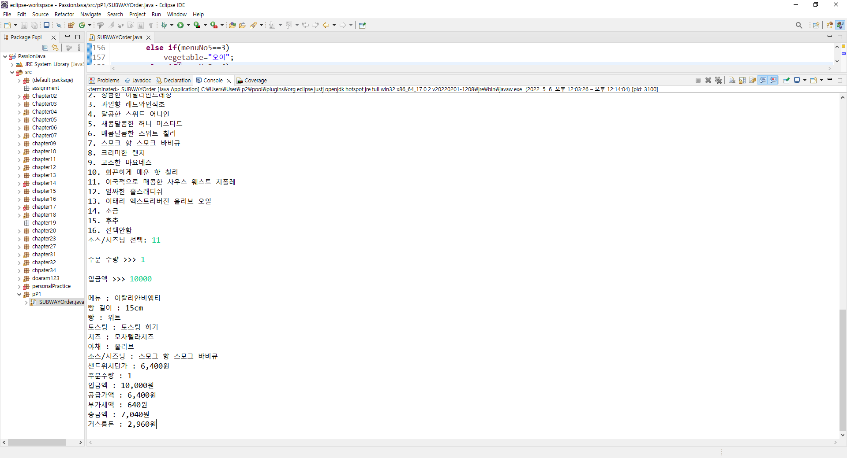
자료 입력12

Slide 19
개선점 및 과제
빵 30cm를 선택했을 때 가격 적용을 어떤 논리로 구성할까?
야채 여러가지 선택은 어떻게 할 수 있을까?
소스/시즈닝도 여러가지 선택하고, 3개 이상 선택 시 알림을 띄울 수 있을까?

